Slide 1
课后作业
阅读
《数据库系统概念》第3章
习题
3.8, 3.9, 3.15
10月13日之前发到邮箱pfeilee@163.com (助教：李鹏飞)
学号-姓名-大数据管理系统作业2

Slide 2

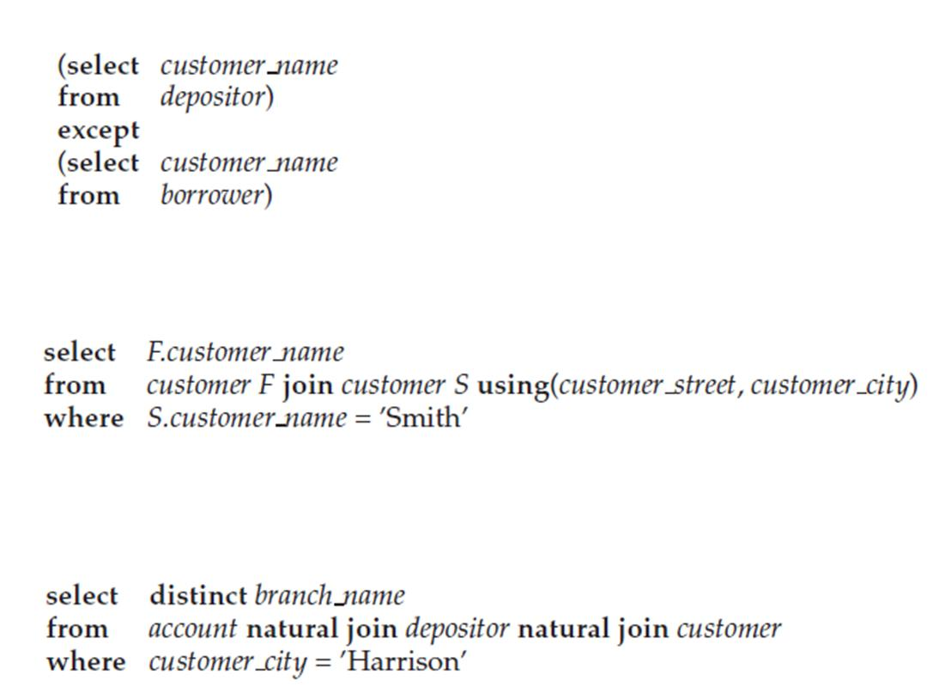
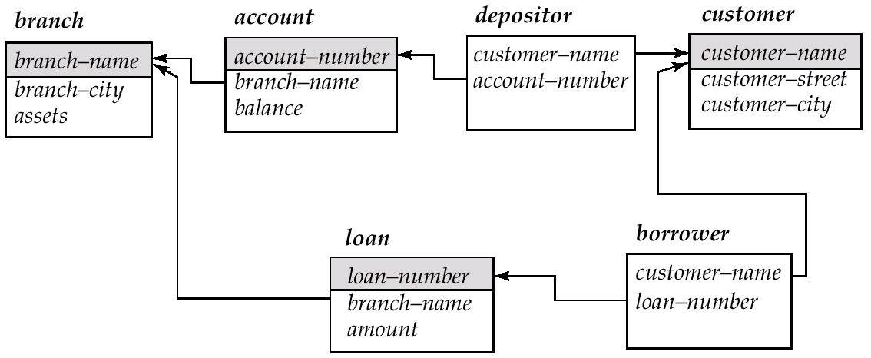
SQL

Slide 3
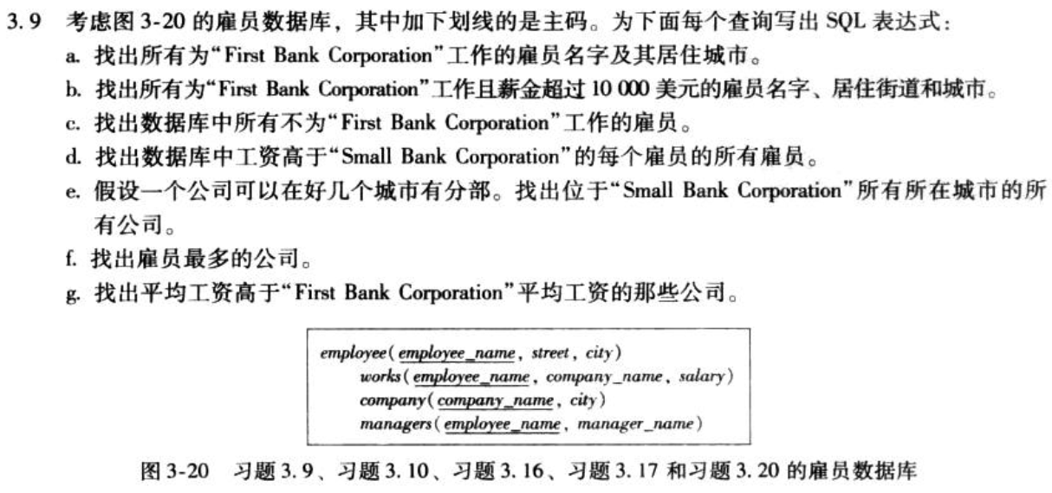
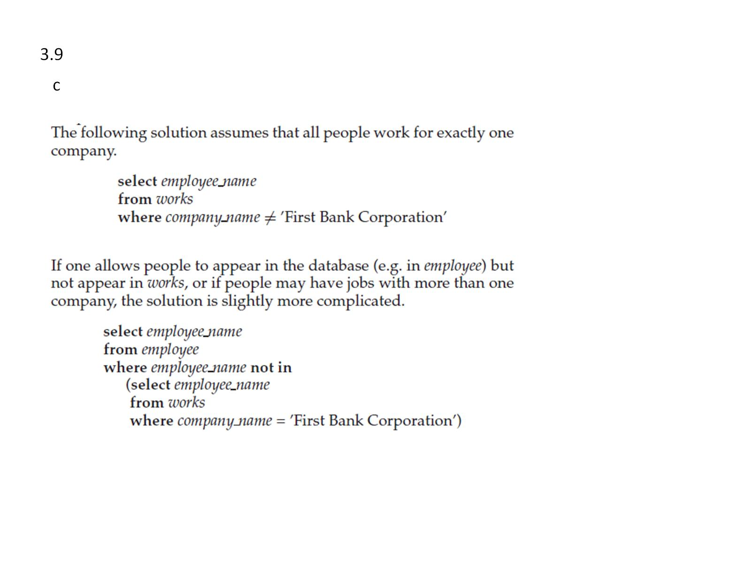
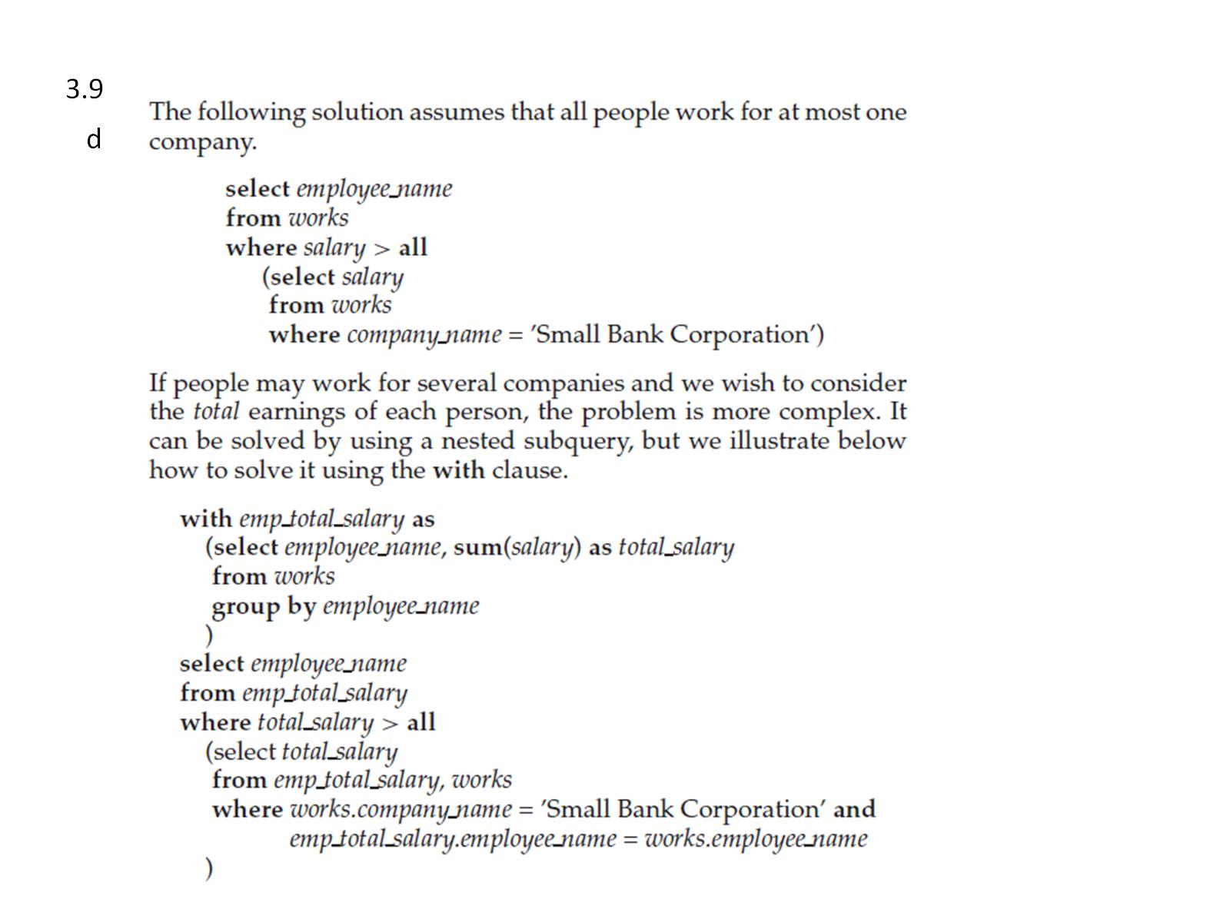
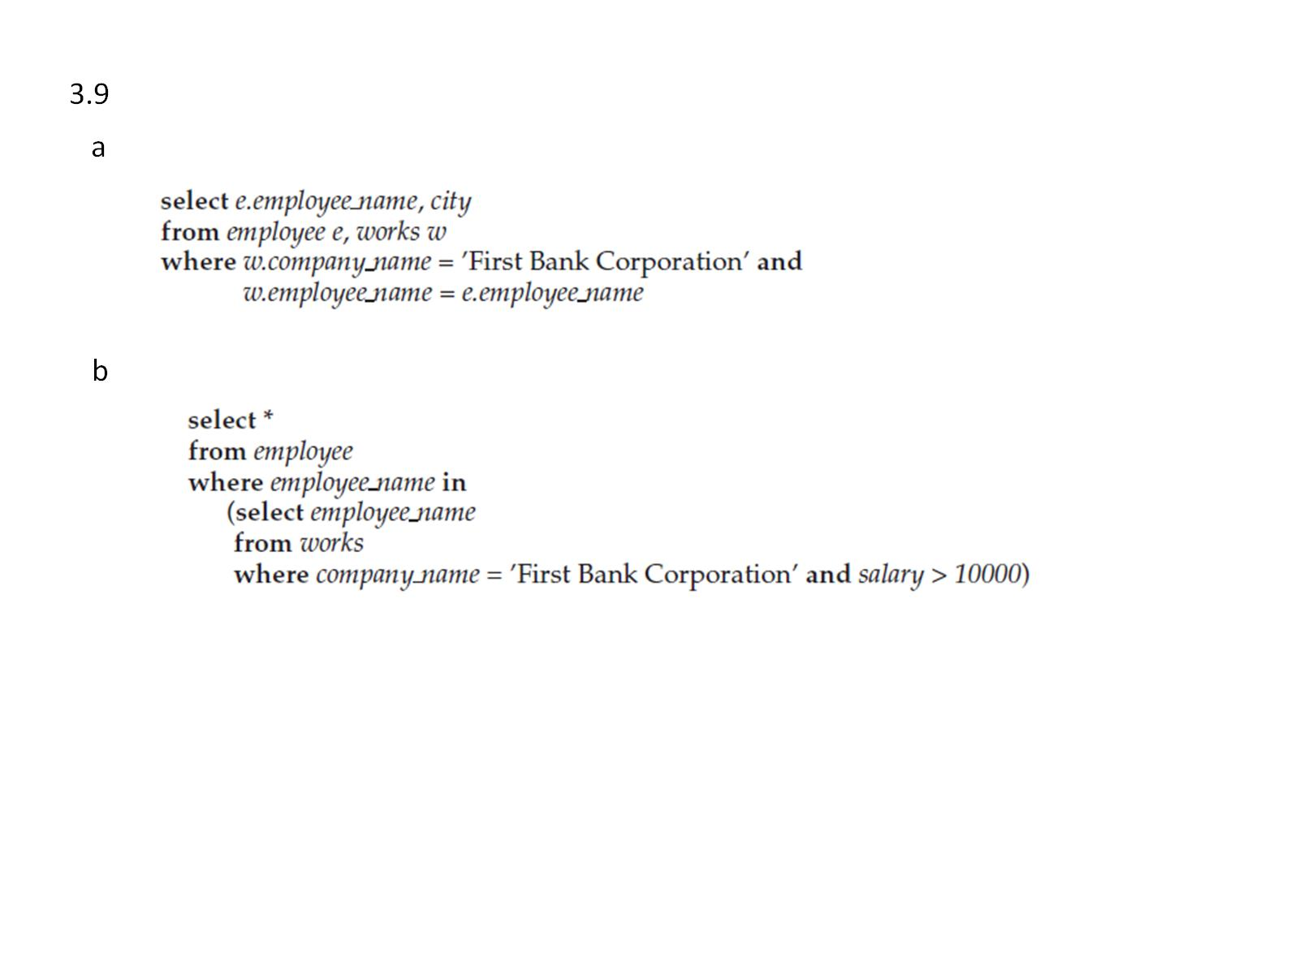
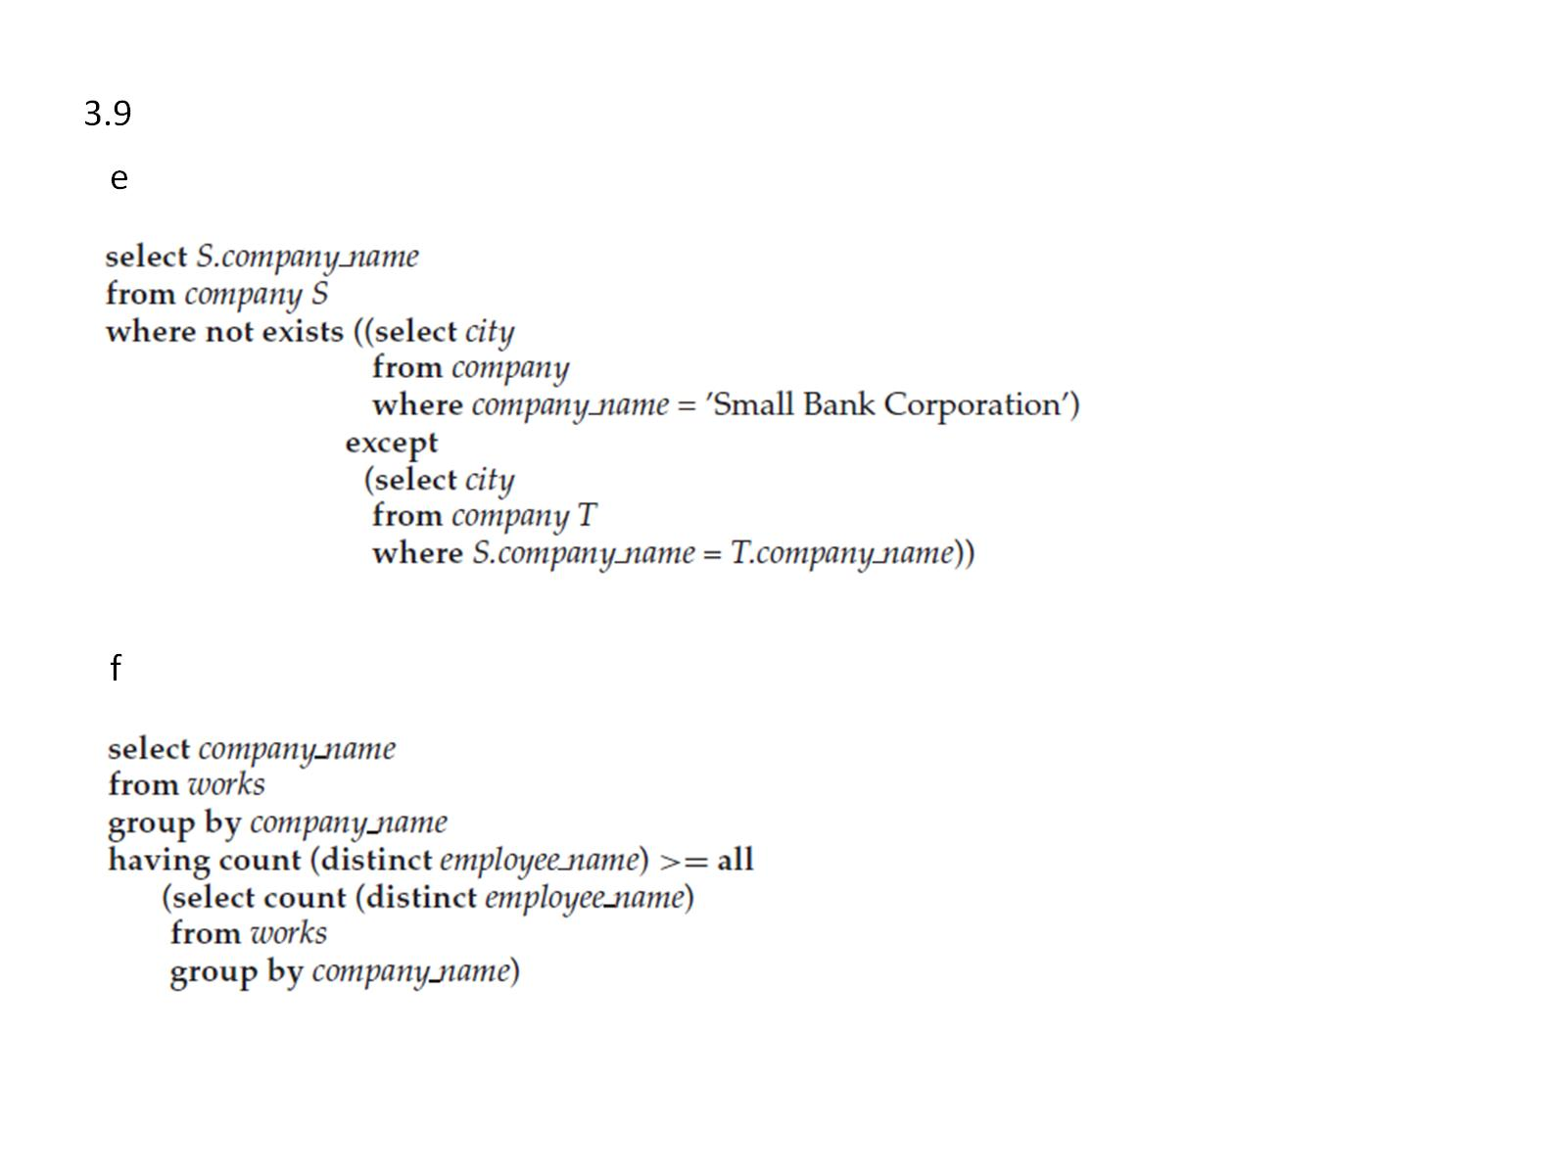
SQL

Slide 4
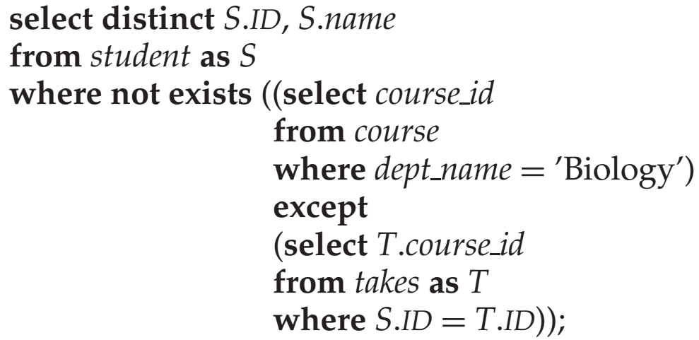
查询举例
We can write “relation A contains relation B” as “not exists (B except A)”
例如：find all students who have taken all the courses offered by the department of Biology

Slide 5
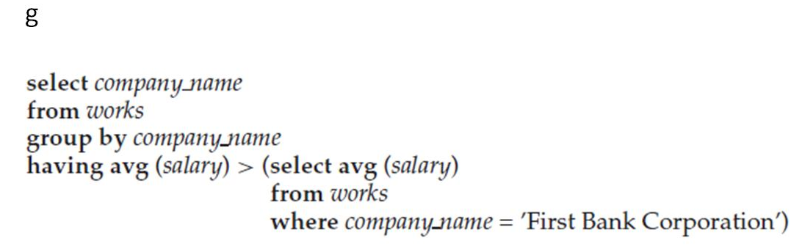
SQL

Slide 6

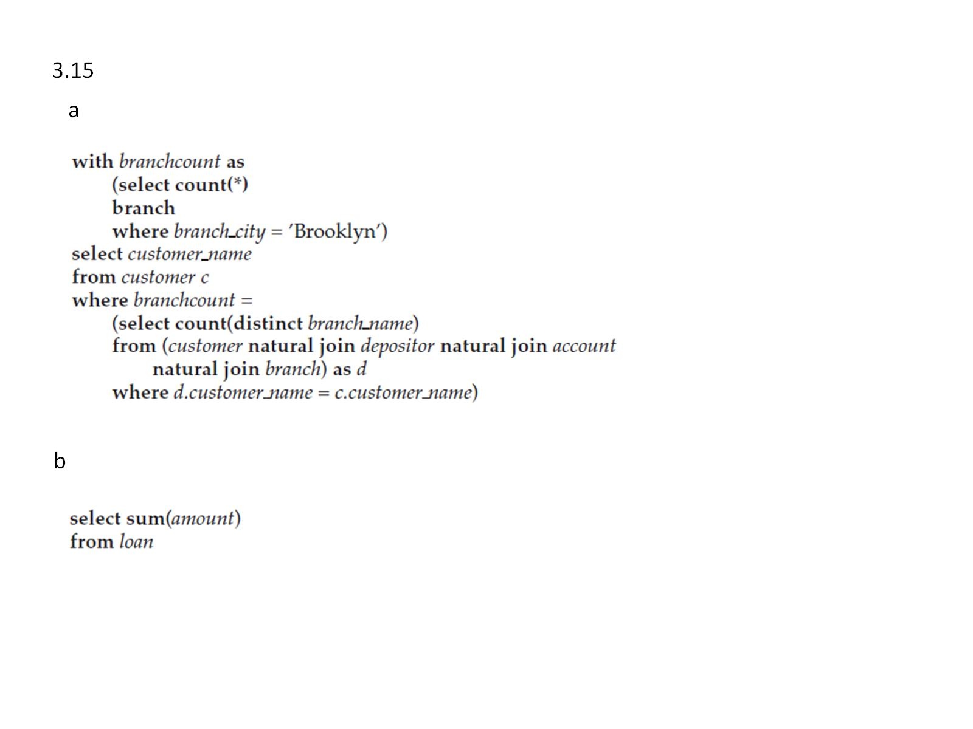
SQL

Slide 7
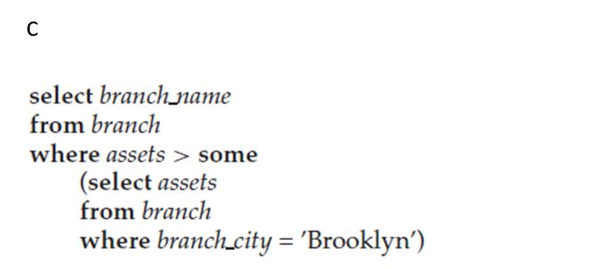
SQL

Slide 8

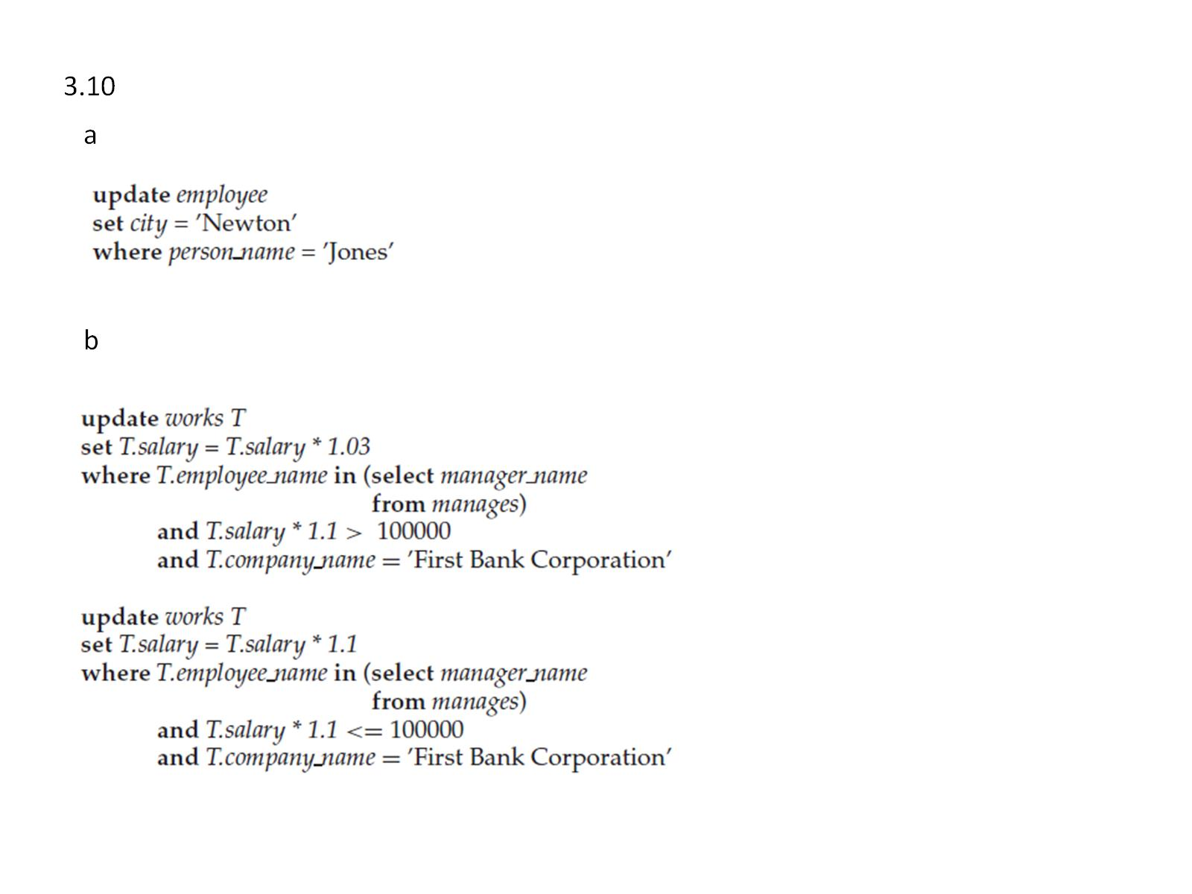
SQL

